Slide 1


BÁO CÁO MÔN HỌC Cảm biến và Đo lường
HỆ THỐNG GIÁM SÁT CƯỜNG ĐỘ TIA UV VÀ NHIỆT ĐỘ MÔI TRƯỜNG
NHÓM 1
Giảng viên - Thầy Hoàng Minh Trí

Slide 2
01 GIỚI THIỆU CHUNG
02 LINH KIỆN SỬ DỤNG
03 NGUYÊN LÝ HOẠT ĐỘNG
NỘI DUNG
04 HỆ THỐNG GIÁM SÁT
05 KẾT LUẬN
06 DEMO SẢN PHẨM

Slide 3
01
GIỚI THIỆU
CHUNG

Slide 4
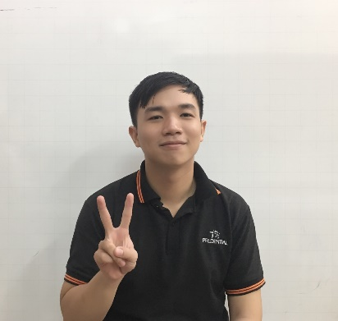
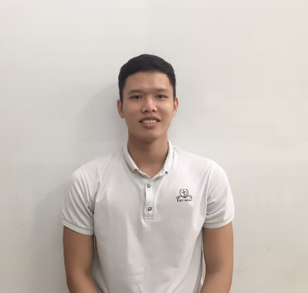
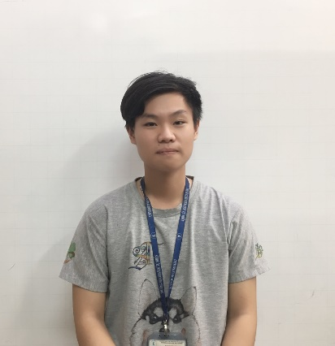
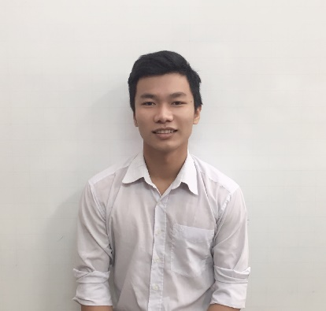
THÀNH VIÊN
Sỹ Nguyên
Tôn Bách
Thanh Tùng
Hoài Phúc
Tìm hiểu tài liệu Văn bản – báo cáo
Xây dựng thành phần ứng dụng di động
Quản lý kế hoạch
Lập trình chính cho hệ thống
Xây dựng sản phẩm – phần cứng chính

Slide 5
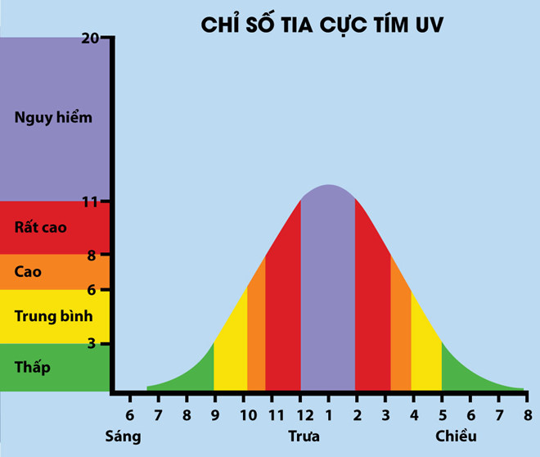
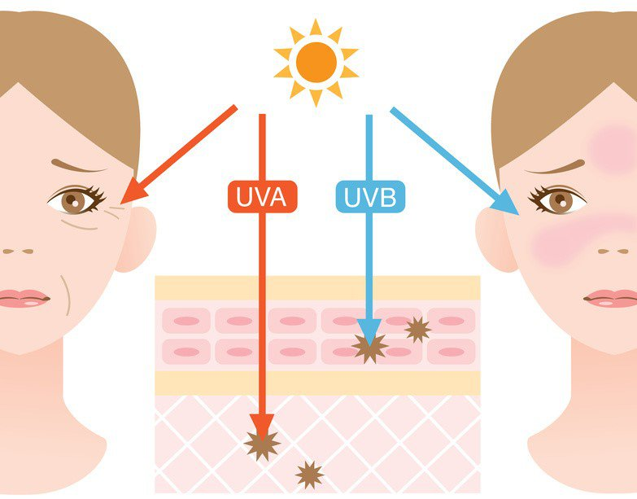
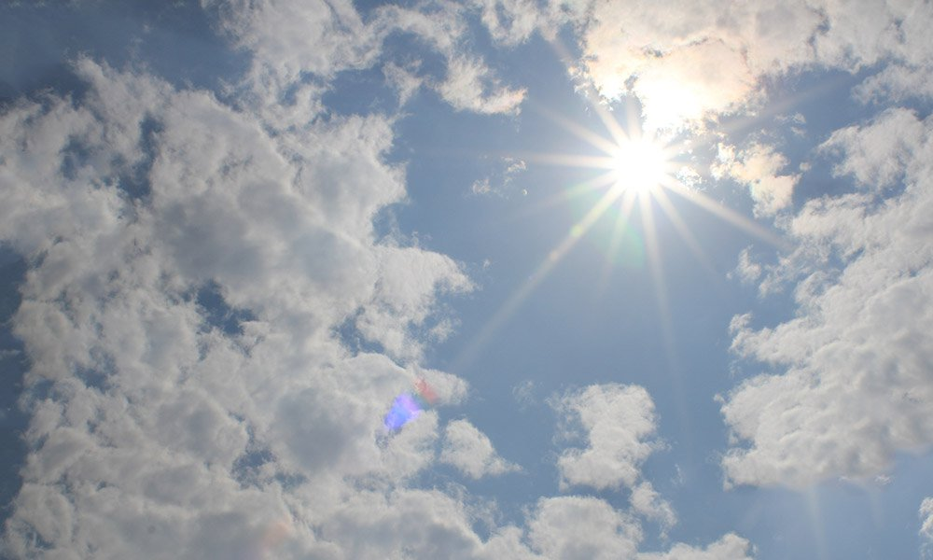
Ý TƯỞNG
TPHCM vừa hứng chịu những đợt nắng nóng gay gắt, chỉ số tia UV tăng đạt mức 8-10, vượt ngưỡng an toàn.
Tác hại tia UV: gây tổn thương da, cháy nắng; Tăng tốc độ lão hoá da, ung thư da; Gây đục thuỷ tinh thể.
Một giải pháp thực tế giúp mọi người có thể biết được những thời điểm chỉ số tia UV cao

Slide 6



THIẾT KẾ CHUNG
Module ngoài trời
Module trong nhà
Hệ thống hiển thị số liệu
Theo dõi thông số UV và nhiệt độ ngoài trời.
Theo dõi nhiệt độ trong nhà
Truyền tải dữ liệu.
Giao diện theo dõi các thông số cho người dùng.

Slide 7
02
LINH KIỆN SỬ DỤNG

Slide 8
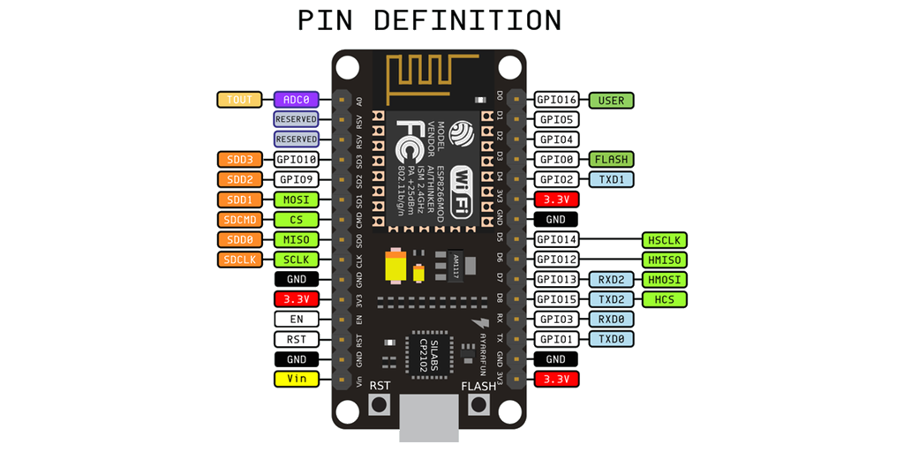
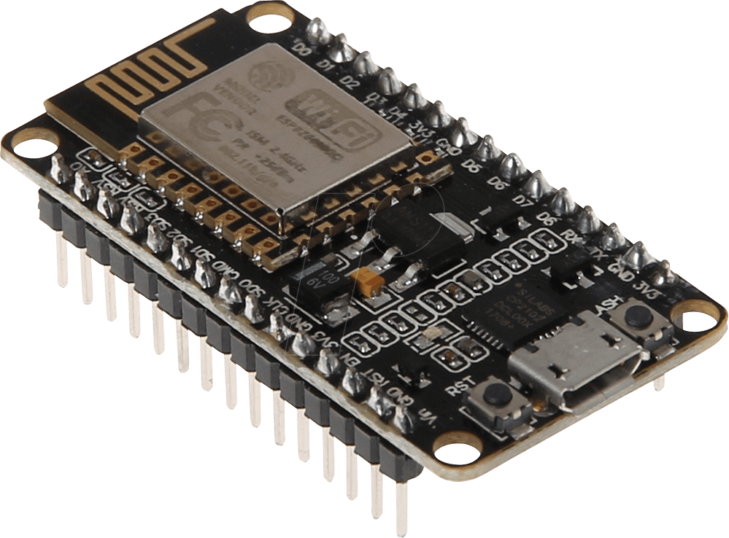
NODEMCU
Vi điều khiển
Có các chân input Analog, Digital
Tích hợp chip Wifi ESP8266

Slide 9
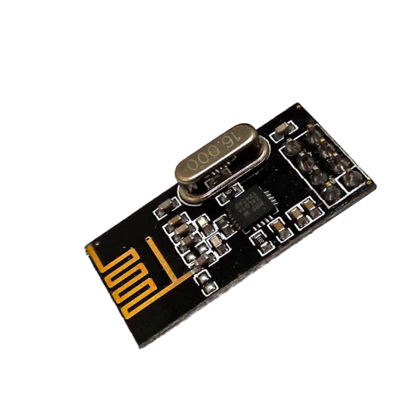
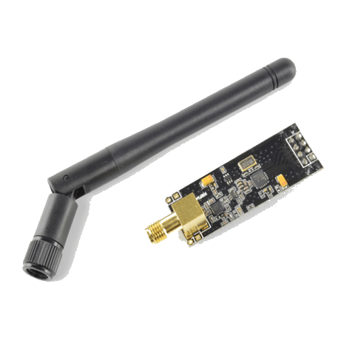
NRF24L01
Module truyền nhận không dây
Hoạt động trên dải tần 2.4GHz
Khoảng cách thu phát lên đến 1000m
Có thể lắp thêm anten

Slide 10
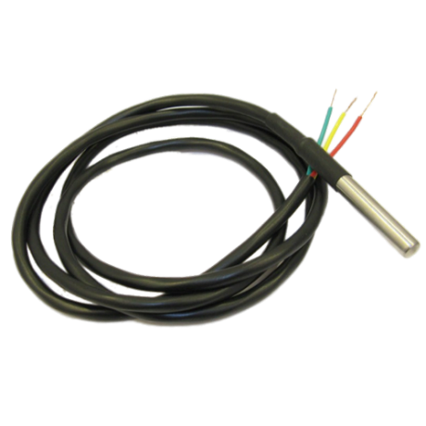
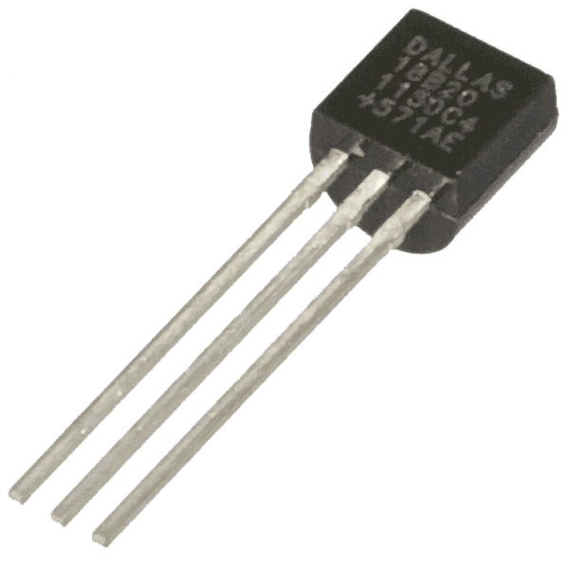
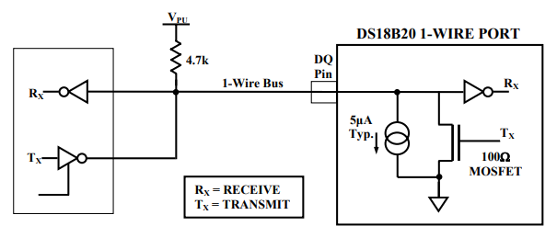
DS18B20
Cảm biến đo nhiệt độ với độ phân giải cao (12bits)
Dải đo nhiệt độ : -55 - 125 độ C (-67 - 257 độ F)
Chuẩn giao tiếp : 1-Wire (1 dây)

Slide 11
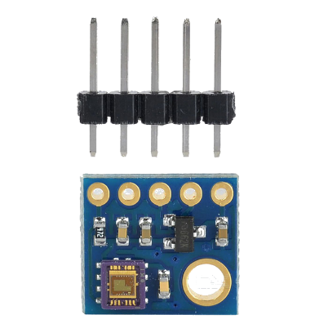
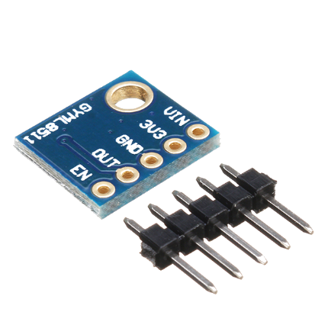
ML8511
Cảm biến tia UV sử dụng IC ML8511
Tích hợp bộ khuếch đại nội Analog
Có độ nhạy cao với tia UV-A (380 – 315nm) và UV-B (315 – 280nm)

Slide 12
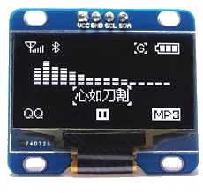
Oled 0.96 inch
Màn hình Oled 0.96 inch với 128x64 điểm ảnh.
Chuẩn giao tiếp : I2C.

Slide 13
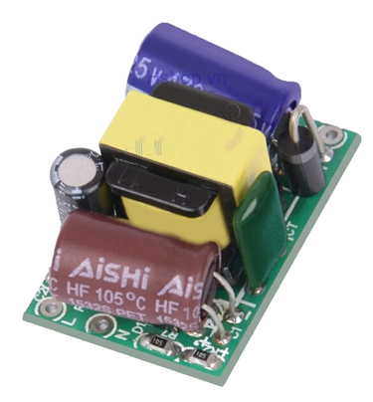
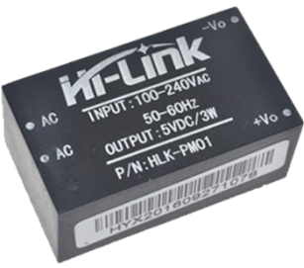
Mạch nguồn xung
Mạch Nguồn Xung chuyển đổi 220VAC sang 5VDC-10W.
Thiết kế cách ly đảm bảo an toàn, có chống sét và chống nhiễu.

Slide 14
03
NGUYÊN LÝ HOẠT ĐỘNG

Slide 15
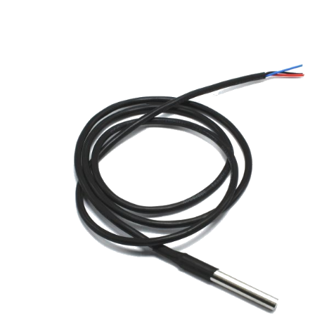
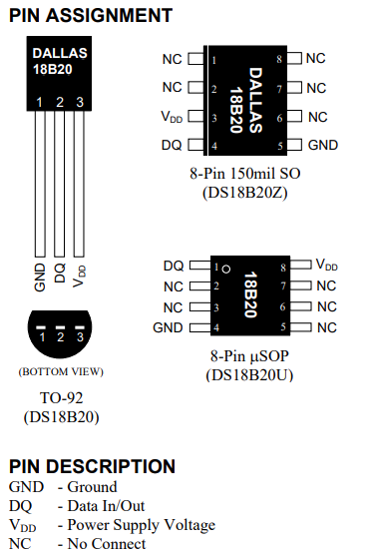
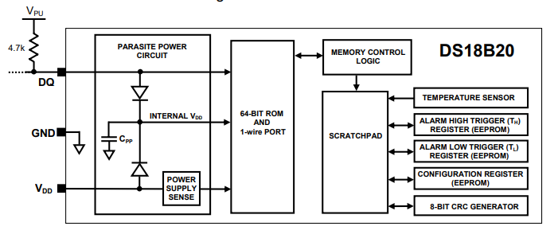
DS18B20

Slide 16
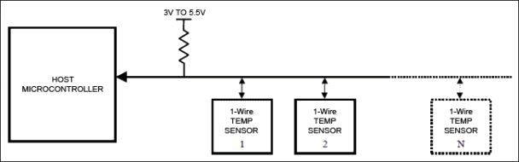
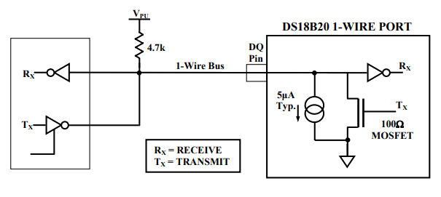
Giao tiếp 1-Wire
1-Wire cũng tương tự như I²C, nhưng với tốc độ truyền dữ liệu thấp và khoảng cách xa hơn
Một tính năng đặc biệt của bus là khả năng chỉ sử dụng hai dây tín hiệu: data và GND

Slide 17
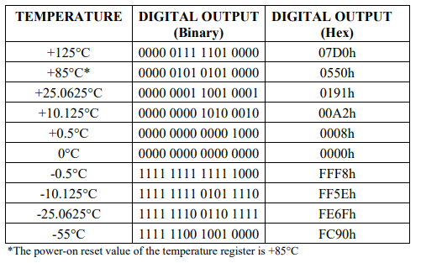
DS18B20

Slide 18
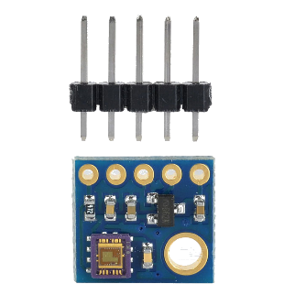
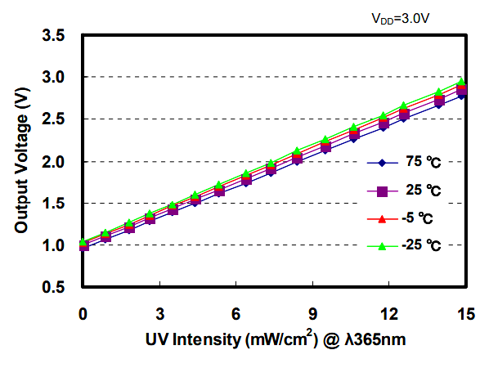
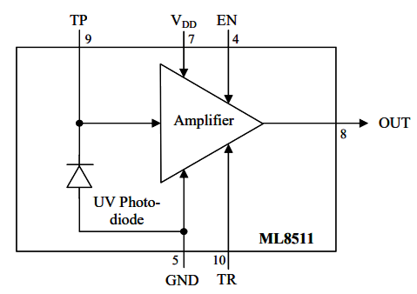
ML8511
Sử dụng một mặt thu photon diode nhạy cảm với bước sóng tia UV.
Tín hiệu được chuyển qua mạch khuếch đại trung tâm.
Bộ tính toán xử lý tín hiệu đưa ra dữ liệu điện áp tương ứng.

Slide 19
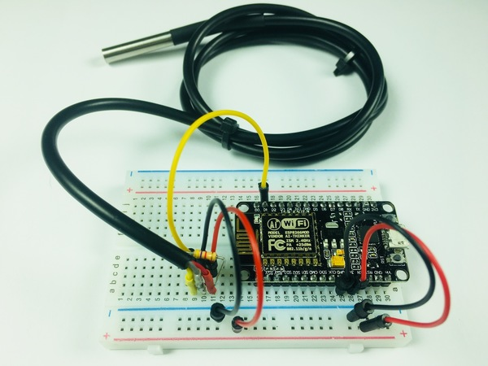
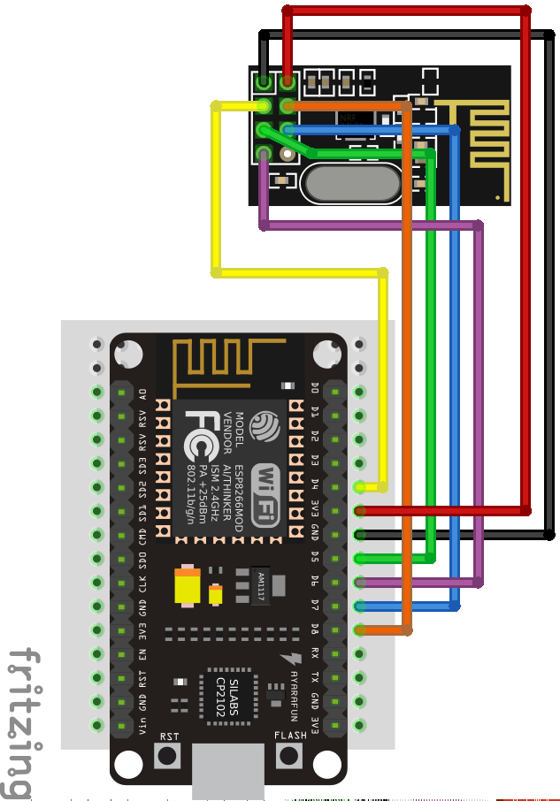
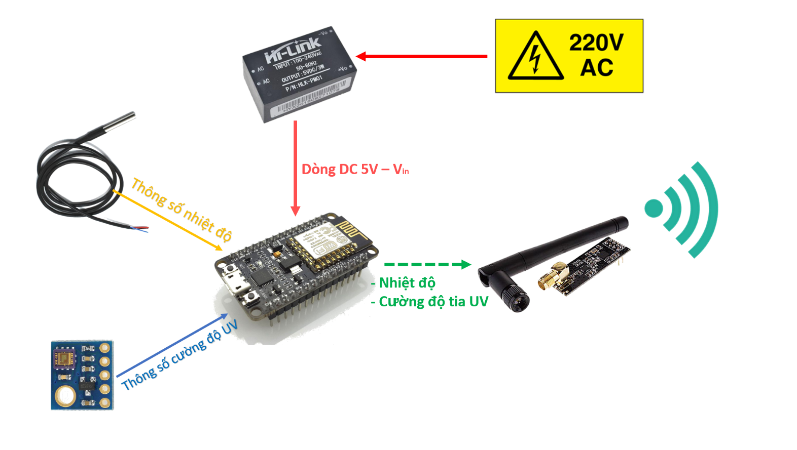
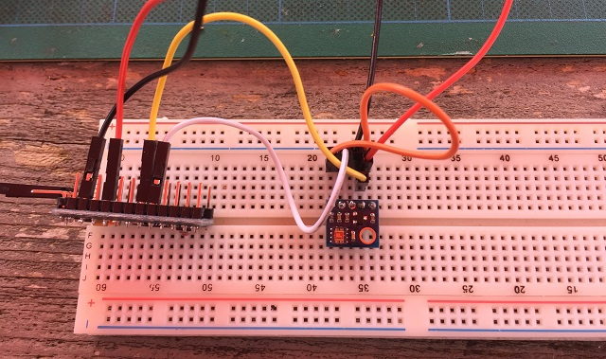
Module outdoor

Slide 20
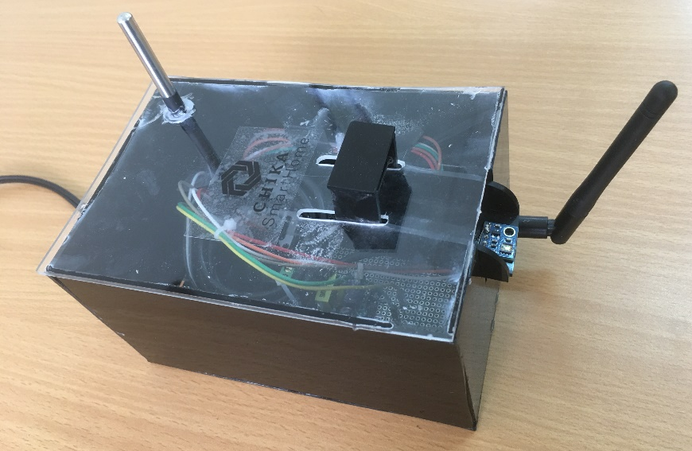
Sản phẩm Module outdoor

Slide 21
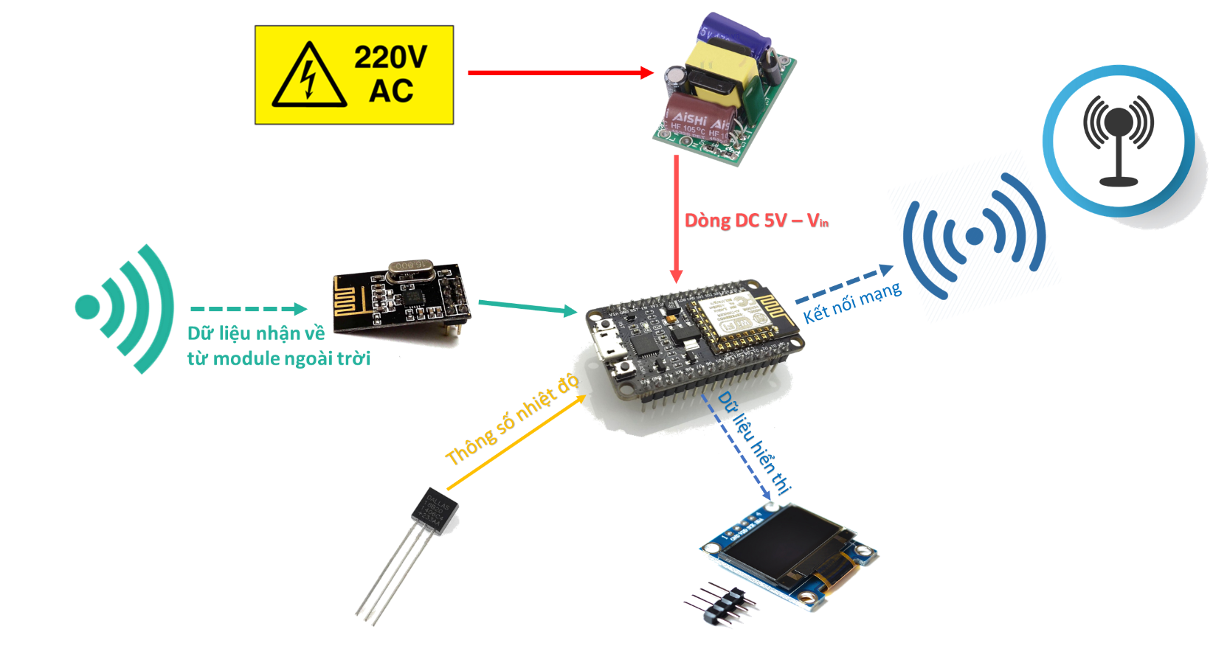
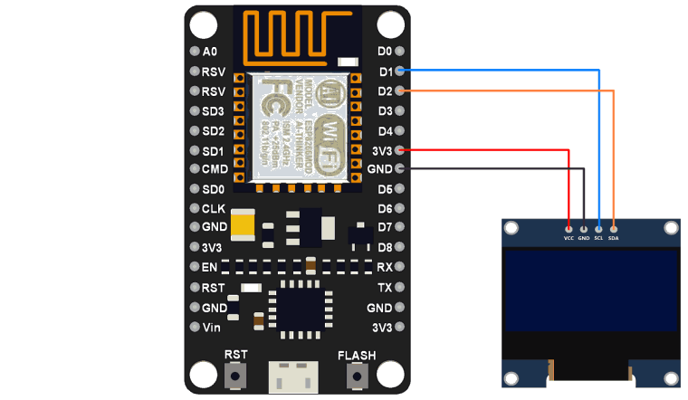
Module indoor

Slide 22
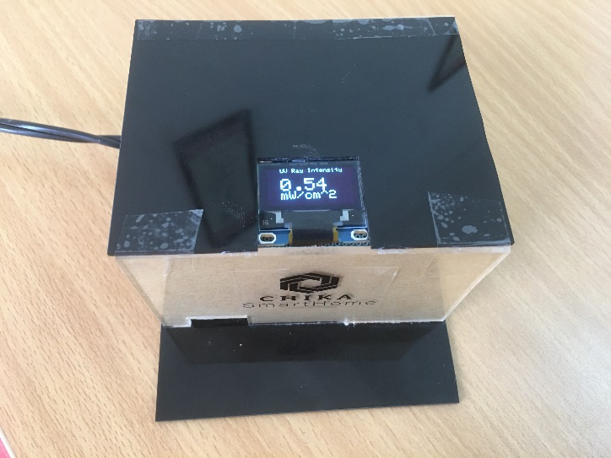
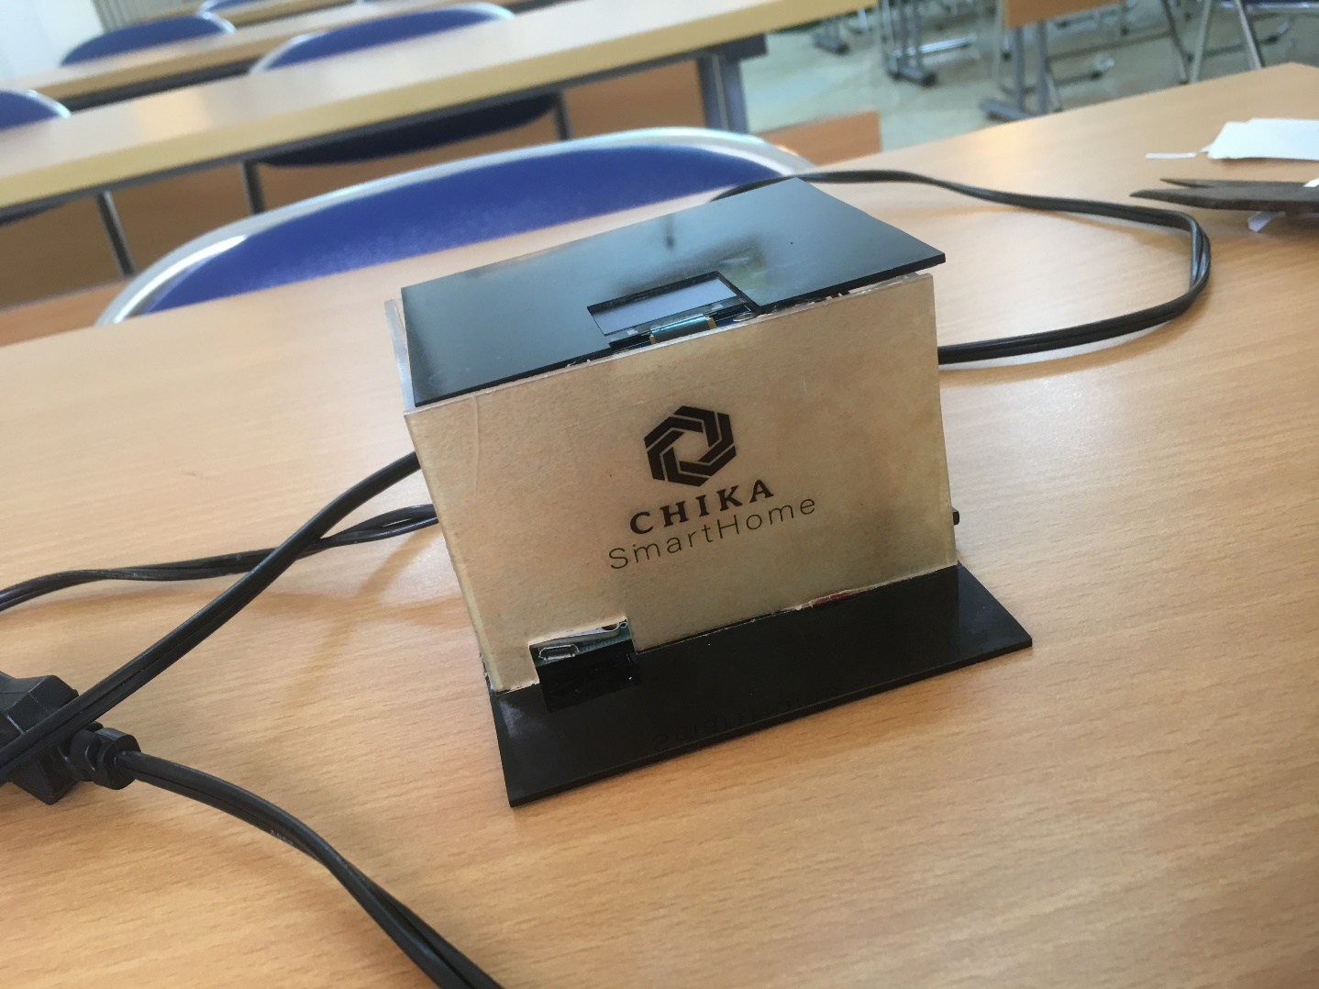
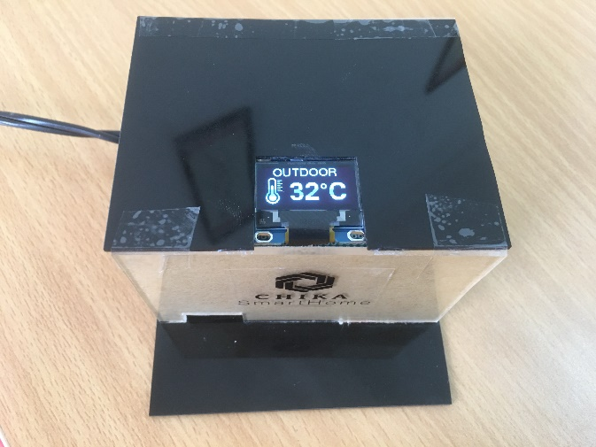
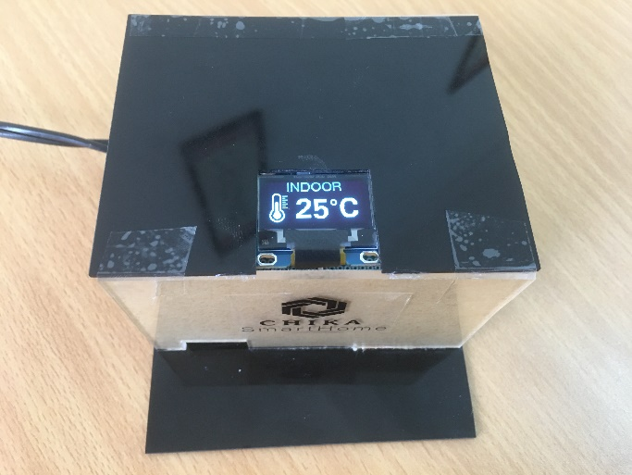
Sản phẩm Module outdoor
UV Ray Intensity
Outdoor Temperature
Indoor Temperature

Slide 23
04
HỆ THỐNG GIÁM SÁT

Slide 24
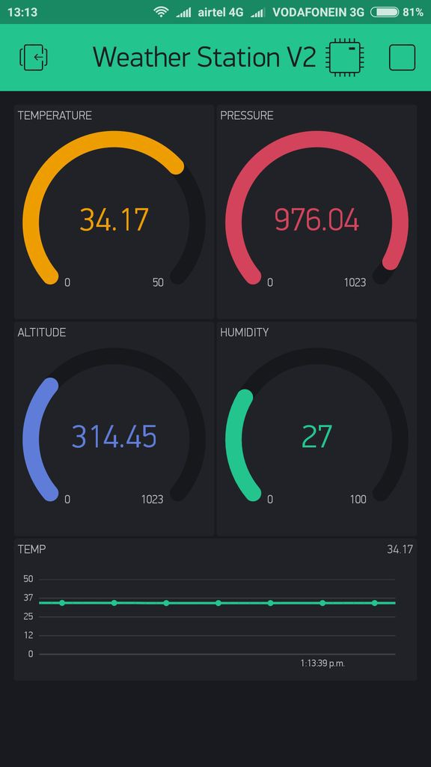
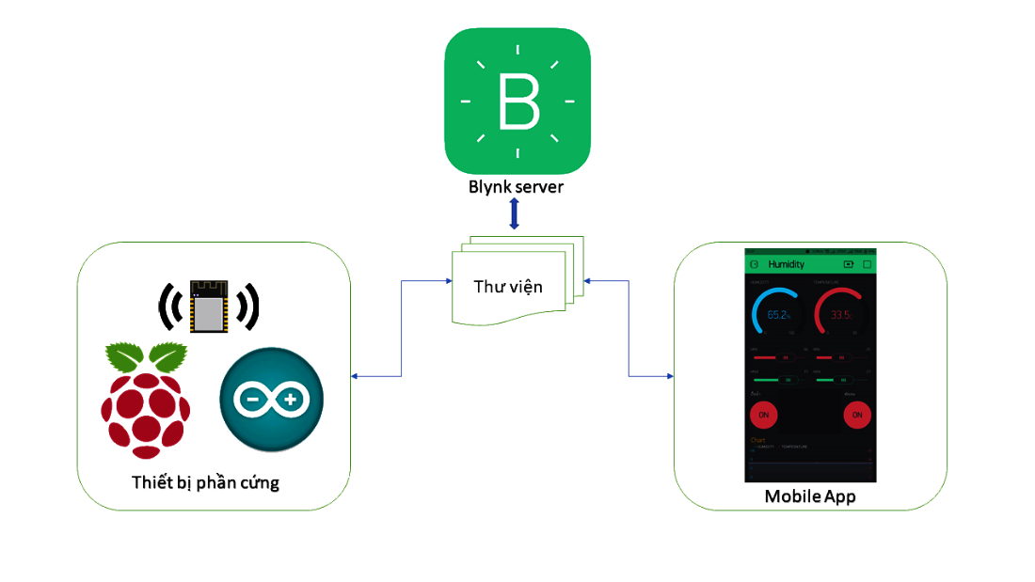
Ứng dụng Blynk
Blynk là một nền tảng kết nối đa thiết bị IoT toàn cầu quá hệ thống lưu trữ điện toán đám mây
Điều khiển các thiết bị phần cứng từ xa
Hiển thị dữ liệu cảm biến
Lưu trữ dữ liệu

Slide 25
Quá trình phát triển
Tiến hành lắp đặt linh kiện vào sản phẩm.
Chạy hệ thống ngoài môi trường.
Hoàn thiện và ổn định hệ thống.
Hoàn thành
Tiến hành chạy thiết bị cùng các cảm biến trên testboard.
Chạy ứng dụng kiểm tra thông số
Thực nghiệm
Xác định nội dung, mô hình thực hiện.
Tìm hiểu lý thuyết liên quan.
Thử nghiệm
Lên ý tưởng

Slide 26
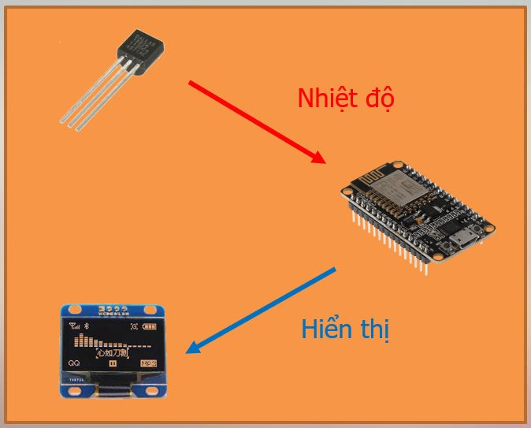
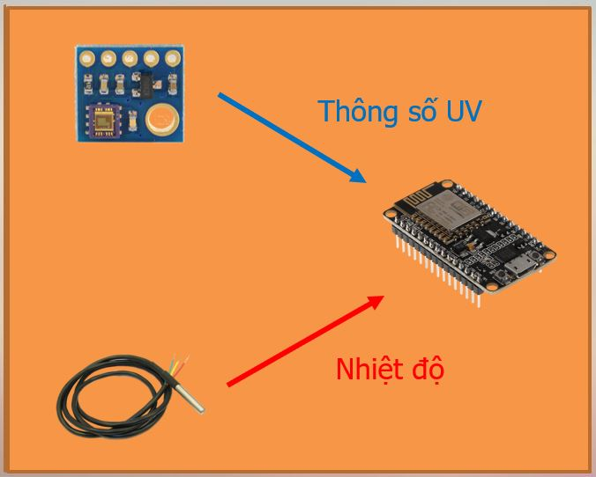

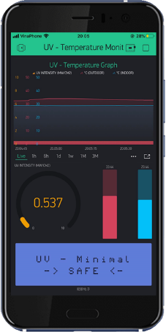



Quá trình hoạt động
NGOÀI TRỜI
TRONG NHÀ
Thông số UV
Nhiệt độ
Dữ liệu
Dữ liệu
Nhiệt độ
Hiển thị

Slide 27
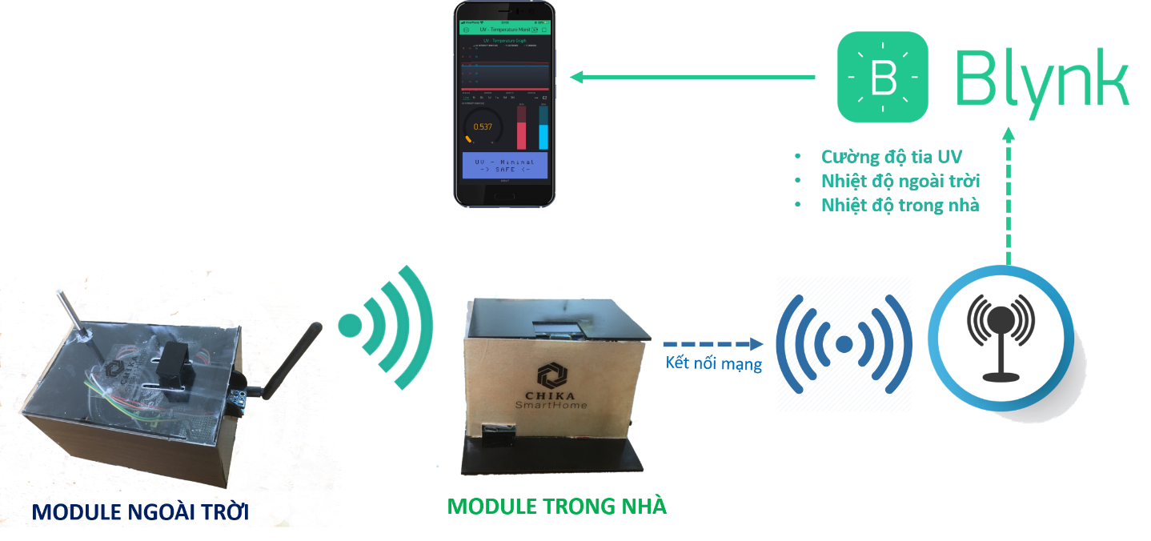
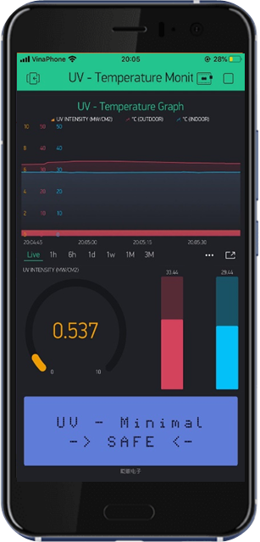
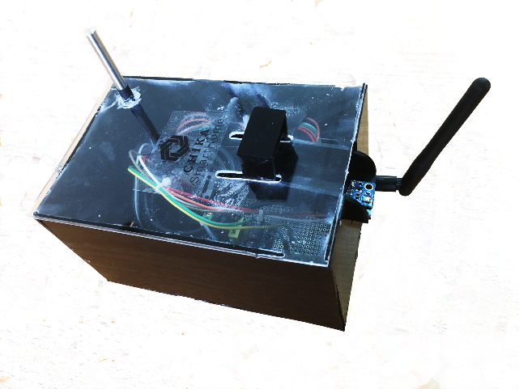
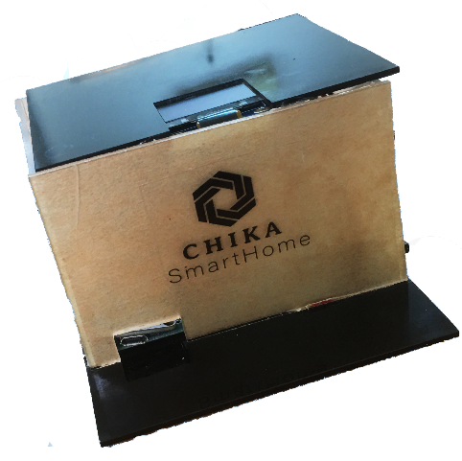
SẢN PHẨM

Slide 28
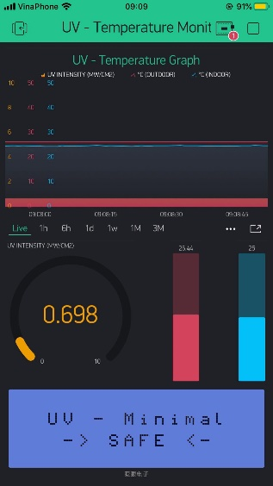
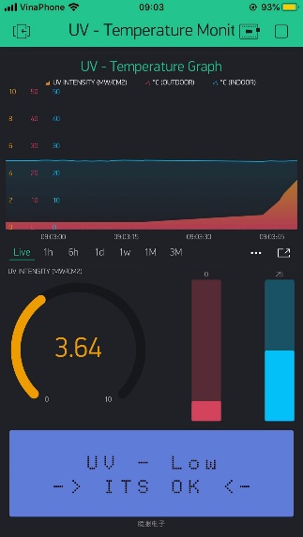




HỆ THỐNG CẢNH BÁO QUA ỨNG DỤNG
0 – 2.9
3 – 5.9
6 – 7.9
8 – 10.9
11.0 +

Slide 29
05
KẾT LUẬN

Slide 30
ĐÁNH GIÁ
HẠN CHẾ
ƯU ĐIỂM
Ứng dụng được các lý thuyết Cảm biến & Đo lường
Hạn chế về mặt thẩm mỹ
Thiết thực với xã hội, dễ dàng sử dụng
Chưa chống nước, độ bền thấp

Slide 31
HƯỚNG PHÁT TRIỂN
Cải thiện mặt thẩm mỹ bên ngoài cho sản phẩm.
Thêm khả năng chống nước khi trời mưa.
Tích hợp thêm một số chức năng như độ ẩm, nồng độ oxi trong không khí,…

Slide 32
TÀI LIỆU THAM KHẢO
TS. Hoàng Minh Trí, Tài liệu môn học Cảm biến và đo lường.
TS. Lê Mỹ Hà, KS. Phạm Quang Huy, “Lập trình IoT với Arduino”.
ThS Trương Ngọc Anh – ThS Nguyễn Đình Phú – ThS Phan Vân Hoàn, “Giáo trình Vi điều khiển – LÝ THUYẾT – THỰC HÀNH”.
Dallas Semiconductor MAXIM – DS18B20 Datasheet – Programmable Resolution – 1-Wire Digital Thermometer.
Lapis Semiconductor – ML8511 – UV Sensor with Voltage Output
ARM Cortex M Microcontroller DMA Programming Demystified – Online Course on Udenmy.
Sparkfun Start Something, https://learn.sparkfun.com – Sensor and Measurements Systems.

Slide 33
05
DEMO SẢN PHẨM

Slide 34

CẢM ƠN THẦY VÀ CÁC BẠN ĐÃ LẮNG NGHE
NHÓM 1

